Slide 1
Современные подходы к диагностике и лечению диабетической ретинопатии и ее осложнений
ГБУЗ «СОКОБ им.Т.И.Ерошевского»
Жаркова Татьяна Николаевна
медицинская сестра
офтальмоэндокринологического отделения
ГБУЗ «СОКОБ им. Т.И. Ерошевского»
Notes:
Добрый день, уважаемые коллеги! Мы уже прослушали ряд (несколько, один, два) интересных и ярких выступлений.
Я тоже хочу предложить вашему вниманию свой доклад на тему: «Современные подходы к диагностике и лечению диабетической ретинопатии и её осложнений».

Slide 2
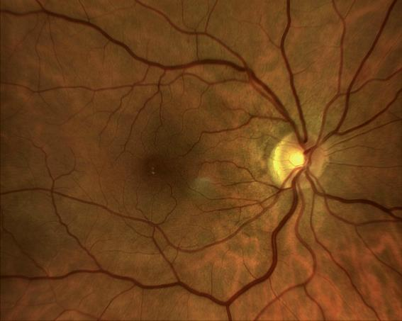
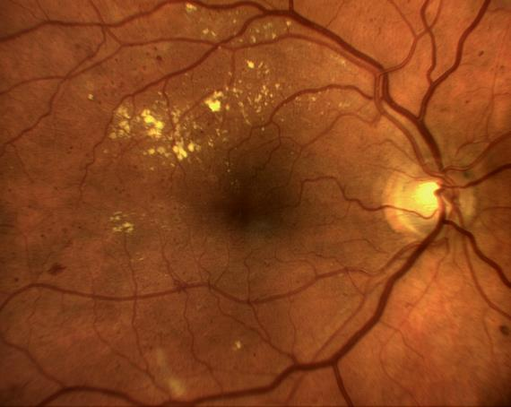
Диабети́ческая ретинопати́я — является одним из наиболее тяжёлых осложнений сахарного диабета и может стать причиной необратимой слепоты и слабовидения; проявляется в виде диабетической микроангиопатии, поражающей сосуды сетчатой оболочки глазного яблока.
Notes:
Диабетическая ретинопатия является одним из наиболее тяжёлых осложнений сахарного диабета и может стать причиной необратимой слепоты и слабовидения; проявляется в виде диабетической микроангиопатии, поражающей сосуды сетчатой оболочки глазного яблока. Необратимое снижения зрения происходит из-за гибели фоторецепторов.
Различают несколько форм диабетической ретинопатии:

Slide 3
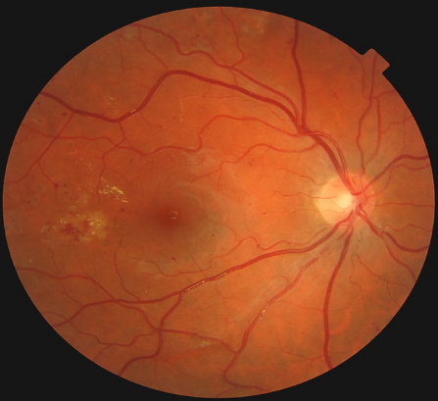
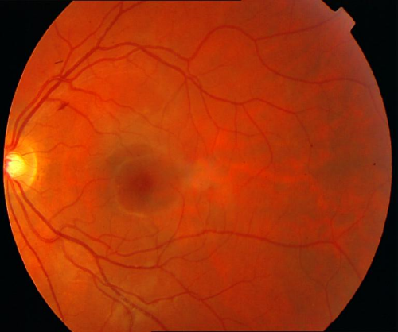
Непролиферативная диабетическая ретинопатия
Notes:
Непролиферативная (фоновая) диабетическая ретинопатия - первая стадия диабетической ретинопатии, характеризуется окклюзией и повышенной проницаемостью мелких сосудов сетчатки (микрососудистая ангиопатия). Фоновой ретинопатии свойственно многолетнее течение при полном отсутствии каких бы то ни было нарушений зрения.

Slide 4
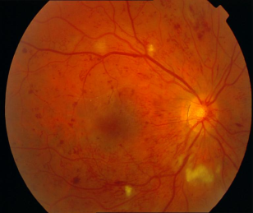
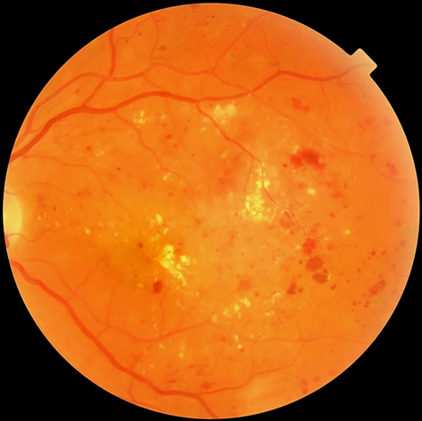
Препролиферативная диабетическая ретинопатия
Notes:
Препролиферативная диабетическая ретинопатия - тяжелая непролиферативная ретинопатия, предшествует появлению пролиферативной ретинопатии. Характеризуется наличием большим количеством твёрдых и «ватообразных» экссудатов, интраретинальных микрососудистых аномалий (ИРМА), крупных ретинальных геморрагий (кровоизлияние в сетчатку).

Slide 5
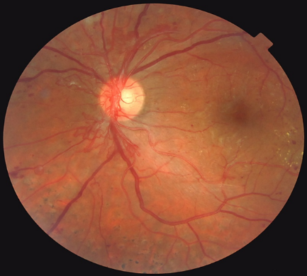
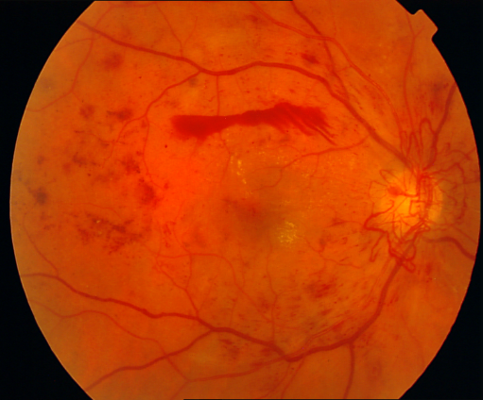
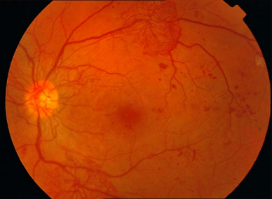
Пролиферативная диабетическая ретинопатия
Notes:
Пролиферативная диабетическая ретинопатия отличается от предыдущих стадий наличием неоваскуляризации , т.е. новообразованными сосудами, которые могут привести к гемофтальму (кровоизлияние в стекловидное тело), отслойке сетчатки и слепоте.

Slide 6
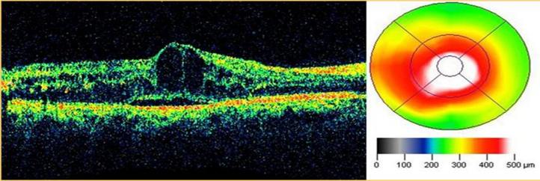
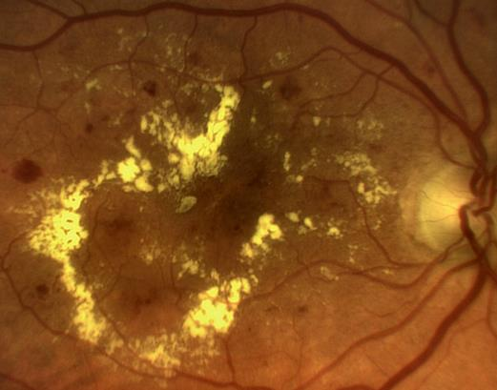
Диабетический макулярный отек
Notes:
Диабетический макулярный отек - поражение центральных отделов сетчатки. Данное осложнение не приводит к слепоте, но может быть причиной потери способности читать или различать мелкие предметы. Макулярный отек чаще наблюдается при пролиферативной форме диабетической ретинопатии, но может отмечаться и при минимальных проявлениях непролиферативной ДР. На начальных стадиях развития макулярного отека снижение зрения пациенты могут не замечать.
Диагноз диабетической ретинопатии выставляется офтальмологом на основании анамнеза, результатов диагностических исследований и особенностей клинической картины глазного дна.

Slide 7
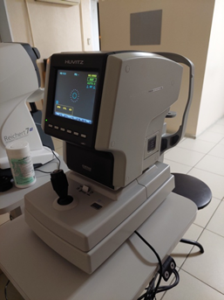
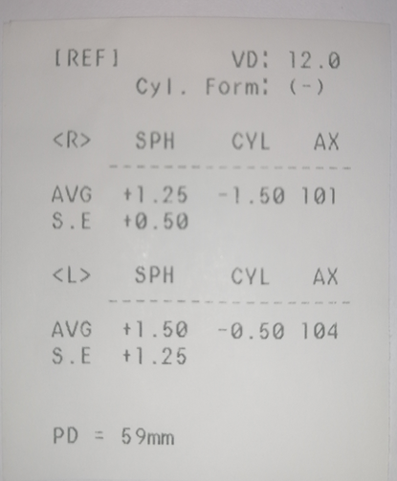
Авторефрактометрия
Notes:
Авторефрактометрия проводиться для определения рефракции, необходимой для коррекции недостатков оптической системы глаза, подбора очков любой степени сложности. На глазное дно исследуемого глаза проецируется невидимая (в инфракрасных лучах) марка, осуществляется автоматический электронно-оптический анализ ее изображения регистрация результата измерения. В ряде авторефрактометров встроен фороптер, что делает возможным субъективно выявить оптимальную коррекцию аномалий рефракции.

Slide 8
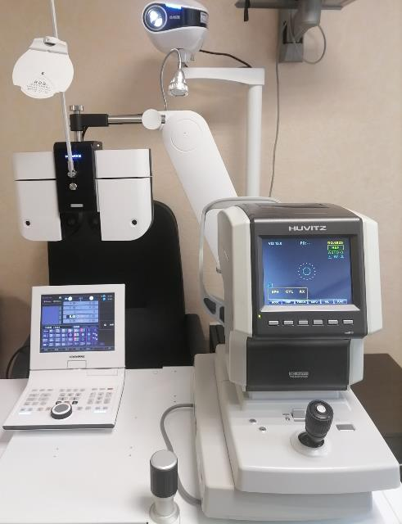
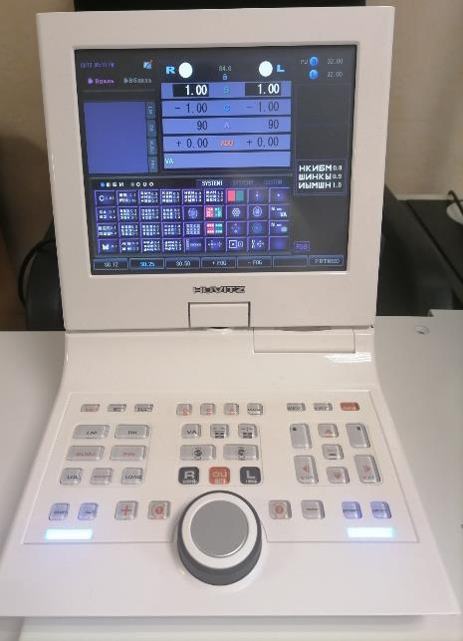
Проверка остроты зрения
Notes:
Оценивается острота зрения - метод, позволяющий определить насколько хорошо видно написанное слово или символ с определенного расстояния. Проверка остроты зрения проводиться с помощью проектора знаков. Он обладает высокой разрешающей способностью (50 линий на миллиметр), обеспечивает четкое и чистое отображение слайда на экране, а быстрая смена слайдов делает работу простой и комфортной. Проектор знаков имеет 41 набор слайдов включая красно-зеленый и поляризационный фильтр, тест бинокулярного баланса, стерео тест, анизейкония тест и другие. Так же имеет 5 вариантов комплектов оптотипов: подковы и буквы "Ш", повернутые в разные стороны, картинки для детей, русский алфавит и цифры.

Slide 9
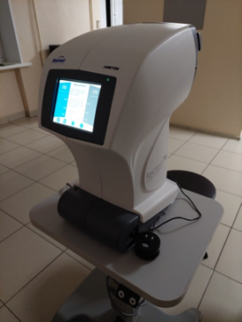
Бесконтактная тонометрия
Notes:
Бесконтактная тонометрия – измерение офтальмотонуса основано на оценке величины деформации роговицы в момент тонометрии. Тонометры – индикаторы аппланационного типа, в котором сплющивание роговицы происходит воздухом, а зона аппланации измеряется оптическим методом. Измерение внутриглазного давления происходит струей сжатого воздуха, в положение больного сидя. Преимуществом бесконтактной тонометрии является отсутствие контакта с глазом пациента, возможность оценки внутриглазного давления без применения анестетиков и тонометрической краски при непереносимости пациентом анестетиков и при угрозе аденовирусной инфекции, возможность применения скриннинговых обследований при массовых осмотрах и больших потоков больных

Slide 10
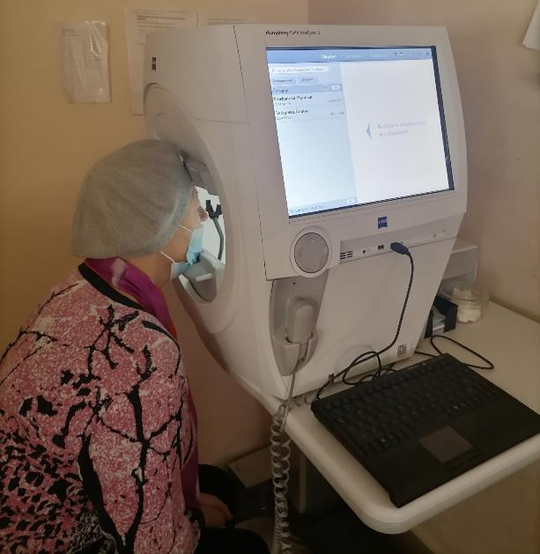
Компьютерная периметрия глаза
Notes:
Компьютерная периметрия глаза— это современное офтальмологическое обследование, которое заключается в обследовании поля зрения пациента. Зная состояние периметрии глаза, можно судить о состоянии зрительной системы и выявить другие виды заболеваний на ранних этапах развития ,такие как глаукома, частичная атрофия диска зрительного нерва и другие виды очаговой патологии.

Slide 11
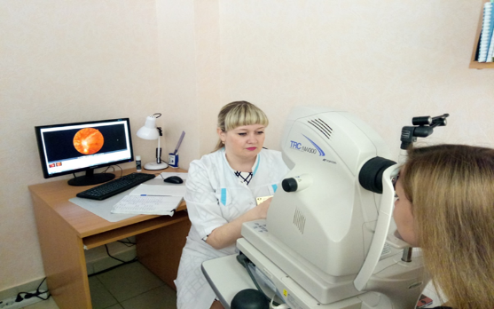
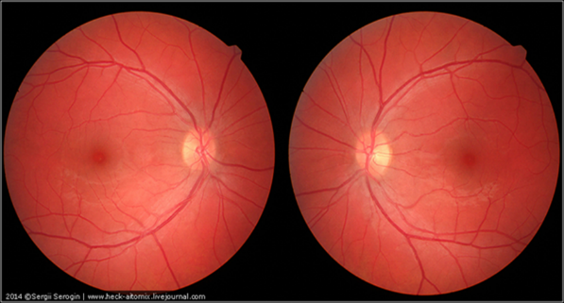
Фоторегистрация
Фото глазного дна
Notes:
Фоторегистрация проводиться при помощи ретинальных камер — это исследование позволяет получать фотографии глазного дна. Все снимки глазного дна пациента хранятся в базе данных и врач в любое время имеет возможность посмотреть и сравнить состояние сетчатки на всех этапах лечения.

Slide 12
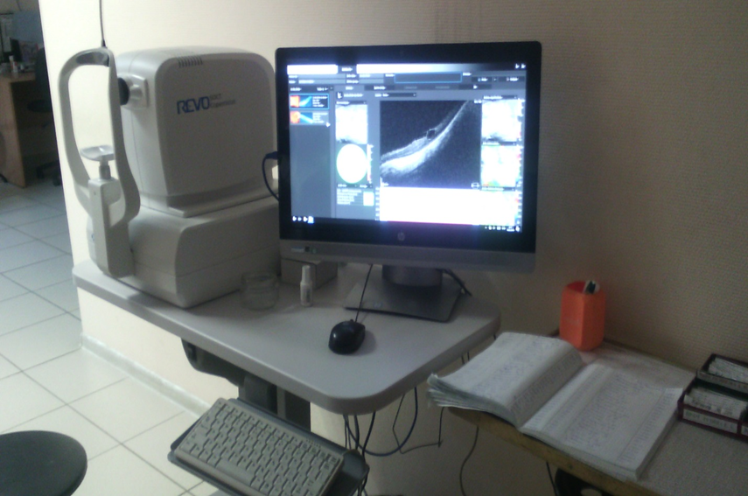
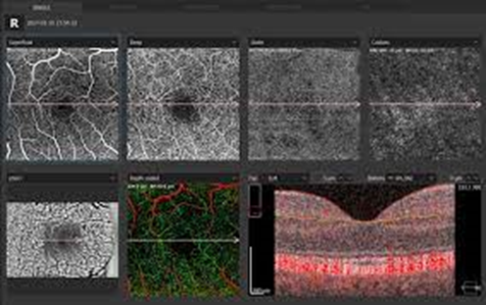
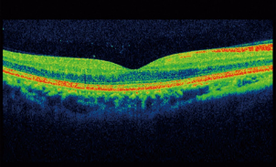
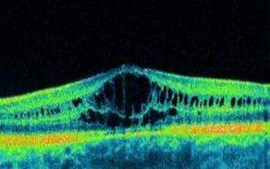
Когерентная компьютерная томография
Notes:
Когерентная компьютерная томография (ОКТ)– это метод офтальмологического исследования, представляет собой высокочастотный, бесконтактный метод диагностики различных нарушений зрения, патологий сетчатки глаза, изменений макулы. С помощью ОКТ можно увидеть самые мелкие срезы центральной части сетчатки, своевременно выявить нарушения в ее состоянии, а также оценить остроту зрения. Результатом ОКТ является двух- или трехмерный снимок глазного дна. Оптическую когерентную томографию отличает быстрота получения информации, неинвазивность, высокое пространственное разрешение. Методика позволяет оценить и записать большое количество параметров:
- состояние сетчатки и зрительного нерва;
- толщину и прозрачность роговицы;
- состояние радужки и угла передней камеры.

Slide 13
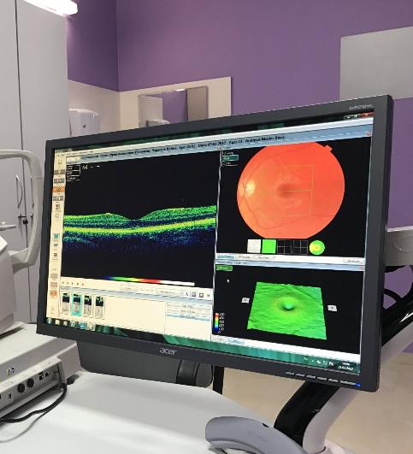
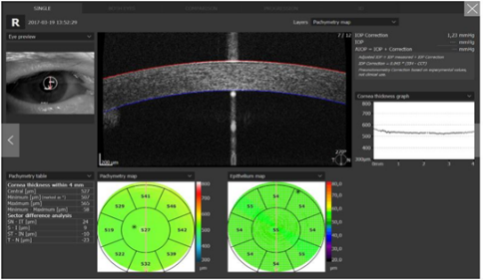
Когерентная компьютерная томография
Notes:
Существует возможность ранней и точной диагностики целого спектра социально значимых глазных болезней:
- макулярного разрыва,
- эпиретинальной мембраны,
- сенильной макулярной дистрофии,
- субретинальной неоваскулярной мембраны,
- макулярного отека,
- глаукомы (по толщине слоя нервных волокон сетчатки),
- расслоения сетчатки - ретиношизиса,
- центральной серозной хориоретинопатии,
- поражений зрительного нерва.
В связи с тем, что диагностическую процедуру можно повторять много раз, при этом записывая и сохраняя результаты, есть возможность оценивать динамику процесса на фоне проведения лечения.
Офтальмоскопия (14 слайд) – осмотр глазного дна с помощью щелевой лампы и контактной или бесконтактной линзы, который позволяет оценить сетчатку, диск зрительного нерва, сосуды глазного дна.

Slide 14
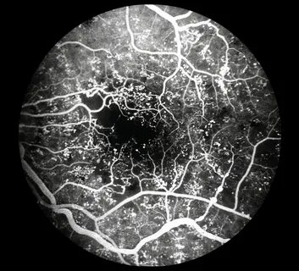
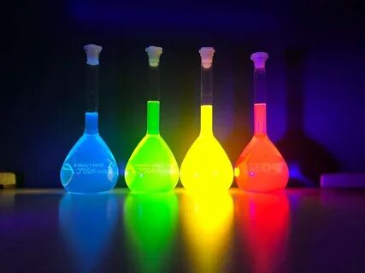
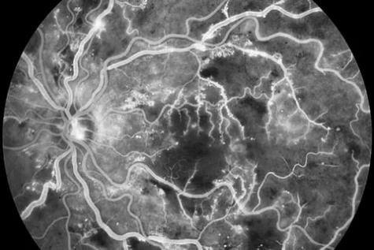
Флуоресцентная ангиография (ФАГ)
Notes:
Флуоресцентная ангиография (ФАГ) проводиться с использованием флуоресцеина для диагностической ангиографии или ангиоскопии сосудистой сети глазного дна и радужной оболочки. Во время обследования внутривенно вводиться контрастное вещество (флуоресцеин), одновременно делаются фотоснимки сосудов сетчатки для определения патологических изменений на глазном дне. В настоящее время проводят ангио-ОКТ, которая исключает инвазивный метод диагностики.

Slide 15
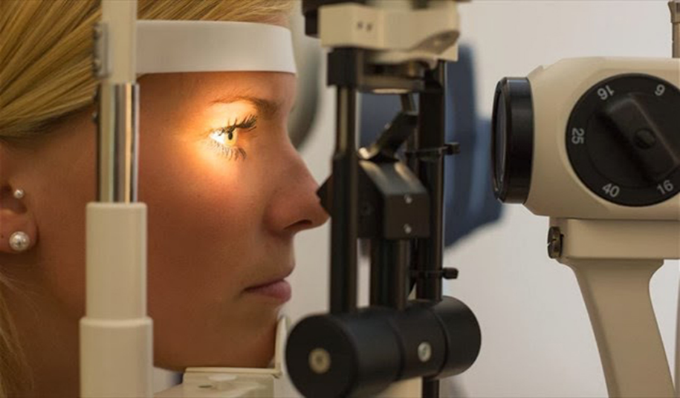
Офтальмоскопия
Notes:
Офтальмоскопия — осмотр глазного дна с помощью специальных инструментов (офтальмоскопа или фундус-линзы), который позволяет оценить сетчатку, диск зрительного нерва, сосуды глазного дна.

Slide 16
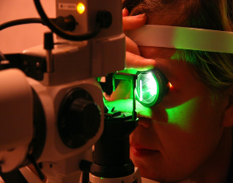
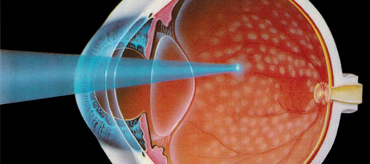
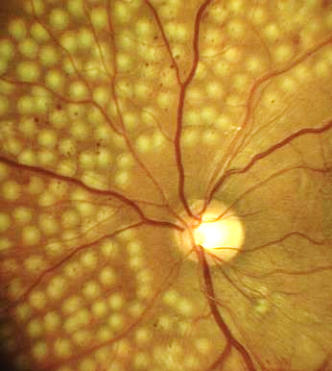
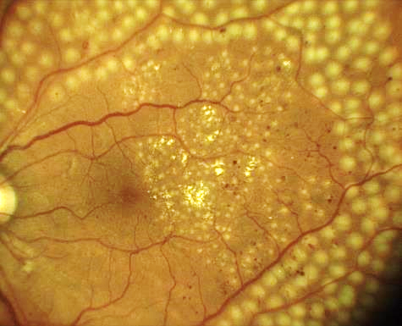
Лазерное лечение
Notes:
Основными методами лечения диабетической ретинопатии являются
компенсация уровня сахара крови,
нормализация артериального давления,
лазерное лечение.
В настоящее время лазерная коагуляция является утвержденным «золотым стандартом» для лечения диабетической ретинопатии и диабетичекого макулярного отека.
Пациенту с диагнозом сахарный диабет необходима консультация офтальмолога для определения дальнейшей тактики ведения. Контрольные осмотр пациентов с диабетической ретинопатией в офтельмоэндокронологическом отделения 2-3 раза в год.

Slide 17
Спасибо за внимание!

